Slide 1
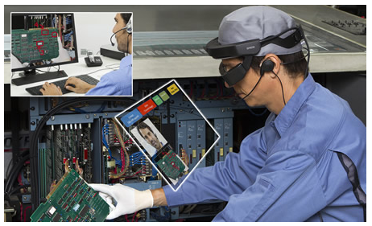
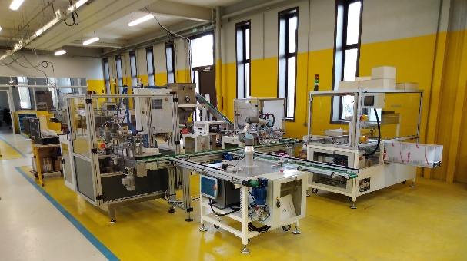
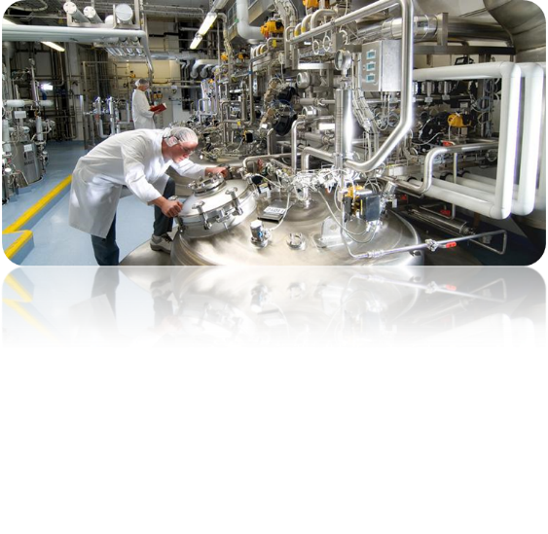
Seconde bac pro famille de métiers du pilotage et la maintenance d’installations automatisées – RENTREE 2021
Puis, je choisis ma 1ère BAC PRO
BAC PRO MAINTENANCE DES SYSTEMES DE PRODUCTION CONNECTES (MSPC)
PILOTAGE DE LIGNE DE PRODUCTION (PLP)
PROCÉDÉS DE LA CHIMIE, DE L’EAU ET DES PAPIERS-CARTONS (PCEPC)
Technicien de scierie par apprentissage au CFA des industries du bois

Slide 2
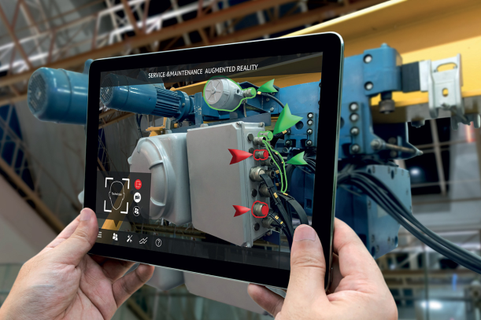
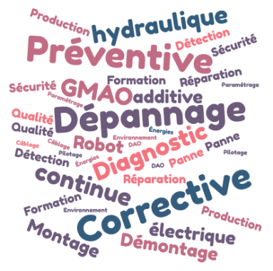
1ère et terminale baccalauréat professionnel Spécialité « Maintenance des Systèmes de Production Connectés »
2x8
SEMAINES DE
FORMATION EN ENTREPRISE

Slide 4
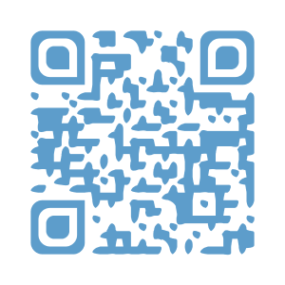
https://youtu.be/azZgs6ipQuM
Développement de l'offre technologique
Accompagnement des entreprises vers l‘industrie du futur
Formation des personnels
Promotion de l'Industrie du Futur
Renforcement de la coopération européenne et internationale
Objectif pour l’industrie du futur : il repose sur 5 piliers

Slide 5
Evolution attendue : la maintenance dans l’usine du futur
CLOUD /GMAO
• Anticiper les pannes
• Planifier les interventions pendant les arrêts de production
• Commander des pièces de rechanges par anticipation
• Réduire le risque de défaillance majeure

Slide 6
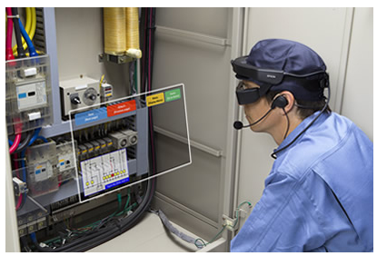
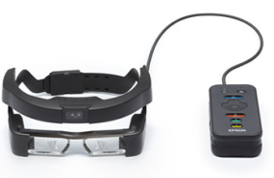
La maintenance dans l’usine du futur
Formation et virtualisation
Utilisation de la numérisation des équipements en 3D afin d’effectuer virtuellement des gestes techniques en sécurité :
jumeaux numériques
dispositif immersif 3D permettant la formation à distance et de manière collaborative
Moverio Pro BT-2000 - Epson

Slide 7
La maintenance augmentée
Maintenance augmentée
Enjeux :
accès à l’information pertinente au bon endroit au bon moment
accès à l’état des équipements en temps réel
maintenance assistée par ordinateur
télémaintenance : supervision de la maintenance grâce aux caméras et lunettes de réalité augmentée
Exemple d’application avec de la réalité augmentée

Slide 8
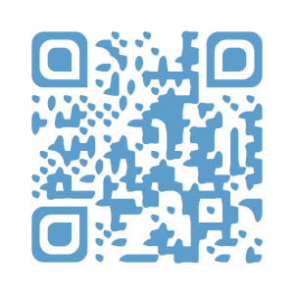
Quelques éléments de contexte
Les systèmes connectés
La robotique et cobotique
L’évolution des outils de maintenance :
La Gestion de Maintenance Assistée par Ordinateur (GMAO)
La réalité virtuelle et augmentée
La maintenance conditionnelle (Internet des objets (IOT), analyse vibratoire, analyse thermique…)
L’amélioration continue des systèmes (modernisation, rétrofit, amélioration, modification…)
https://youtu.be/KOaSsk6W0NU

Slide 9
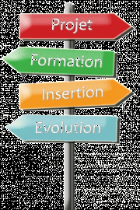
Et après ?
BAC PRO
MSPC
Insertion
professionnelle
Les poursuites d’études après mon BAC PRO
MC Agent de contrôle non destructif
MC Maintenance des installations oléohydrauliques et pneumatiques
MC Technicien(ne) ascensoriste (service et modernisation)
MC Technicien(ne) en réseaux électriques
MC Technicien(ne) en soudage
MC Technicien(ne) en tuyauterie
BTS Maintenance des systèmes
BTS Assistance technique d'ingénieur
BTS Conception et réalisation de systèmes automatiques
BTS Maintenance des matériels de construction et de manutention

